Slide 1
Többszálas Barrierek összehasonlítása Game of life szimulálásával
Készítette:
Szabó Levente Zoltán
ECNQ22

Slide 2
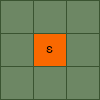
Game of life
A game of life egy valahányszor valahányas táblán az egyes sejtek állapotainak változásáról szól.
Egy sejt lehet “Dead” vagy “Alive” állapotban.
Egy szimulációs lépés alatt a táblán lévő összes sejt állapota frissül, a tábla előző állapota alapján.
Egy sejt a saját állapota és a szomszédban lévő sejtek állapotjai alapján változtatja meg a saját állapotát.
Egy sejtnek 8 darab szomszédja van az alábbi féle képpen:

Slide 3
Rajzolás menete
2 Buffert használunk a képernyő pixeleinek eltárolására (Buffer0, Buffer1).
Mindkettő buffer ugyanakkora.
Először a Buffer0-ba rajzolunk a Buffer1 állapota alapján.
Ezután fordítva, Buffer1-be rajzolunk a Buffer0 alapján.
Majd megint a Buffer0-ba rajzolunk a Buffer1 alapján és így tovább...
A rajzolást egy középre helyezett “Alive” sejtekből álló “+” alakú formációval kezdjük.
A többi cella ezen kívül “Dead”.
A pálya kap egy konstans “Dead”-ből álló szegélyt is.
Minden tizedik frame-nél egy random pozícióra beszúrunk egy “+” jelet.

Slide 4
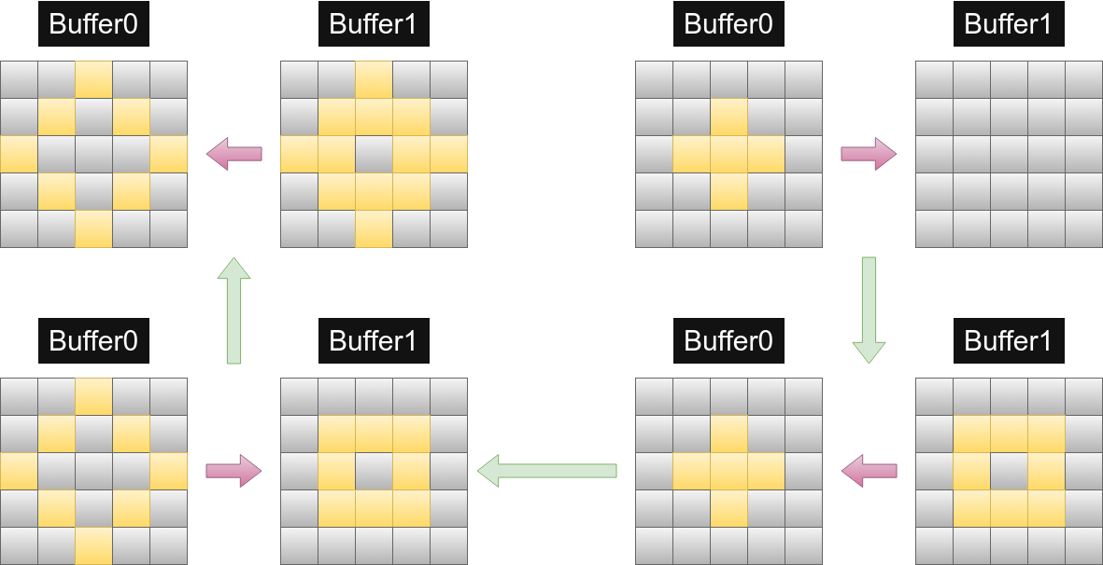
Rajzolás menete

Slide 5
Párhuzamosítás
Legyen w darab dolgozó szálunk és egy váltogató szálunk.
Legyen egy start és egy end Barrier-ünk, ahol mindkettő w+1 szálat vár meg.
Először a dolgozó szálak várakoznak a start-ban.
Amint a váltogató el akar kezdeni egy rajzolást, .await()-el a start-ban, hogy elindítsa a rajzolást. Ezután await-el az end-ben.
Eddig a dolgozó szálak soronként párhuzamosan kiszámítják a cellák következő állapotait.
Mondjuk három dolgozó esetén az első dolgozó dolgozik az 1, 4, 7... sorokon, a második a 2, 5, 8 ... sorokon és a harmadik a 3, 6, 9 ... sorokon.

Slide 6
Párhuzamosítás
Ha végeztek a dolgozók, akkor ők is várakoznak az end-ben.
Ekkor az összes szál továbbmegy, a váltogató válthat a bufferek között, a dolgozók pedig várakoznak a start-ban, egy következő frame megkezdéséig.
Hogyha már nem kell tovább rajzolni, akkor a váltogató szál beállít egy boolt true-ra, amit minden dolgozó szál a start után megnéz és ha igaz, akkor befejezi a munkáját. Ezért a váltogatónak csak a start-ban kell várakoznia egyet a bool beállítása után.
Három barrier típust implementáltam le:
SenseReversingBarrier (Sense)
CombiningTreeBarrier (Combine)
TournamentTreeBarrier (Tour)

Slide 7
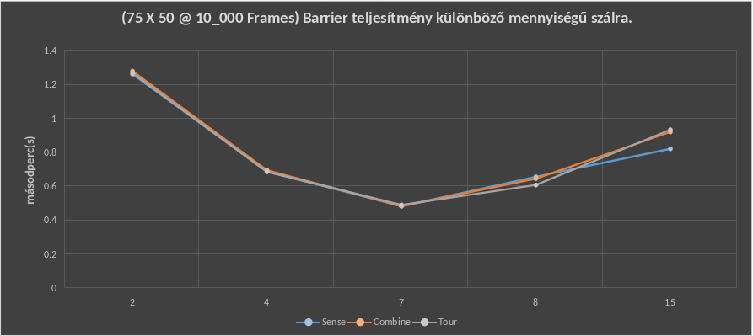
Mérések

Slide 8
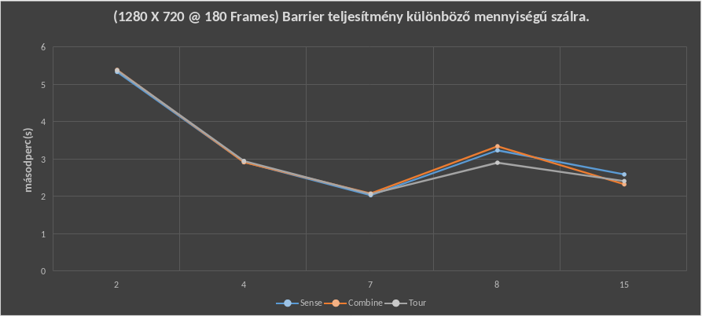
Mérések

Slide 9
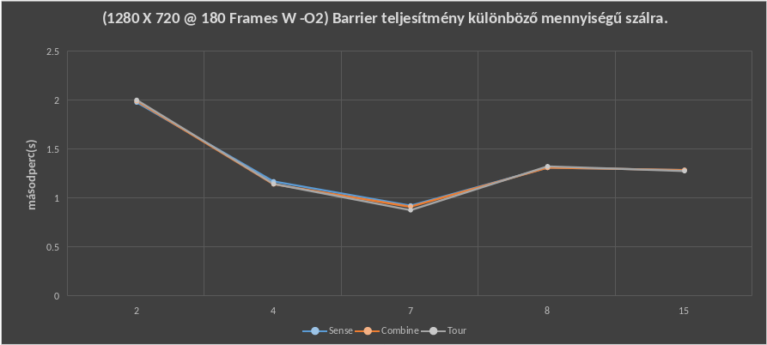
Mérések

Slide 10
Köszönöm a figyelmet!
Készítette:
Szabó Levente Zoltán
ECNQ22

